Slide 1
الفصل
العمليات على الكسور الاعتيادية
٦
الفصل السادس:
العمليات على الكسور الاعتيادية
٦-٦ تقدير نواتج ضرب الكسور
صفحة ٣٩

Slide 2
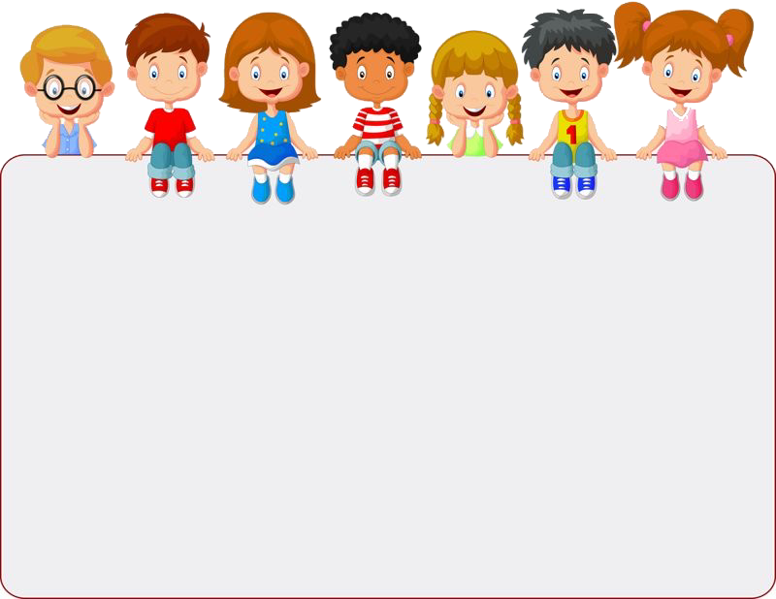










أدوات
ماذا تعلمت
ماذا أريد أن أعرف
ماذا أعرف
جدول التعلم
نشاط
التركيز | فكرة الدرس | مفردات | التدريس | استعد | أمثلة | التدريب | تأكد | مهارات عليا | التقويم | تقويم ختامي | الواجب

Slide 3

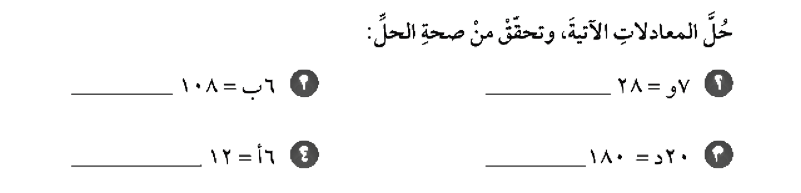

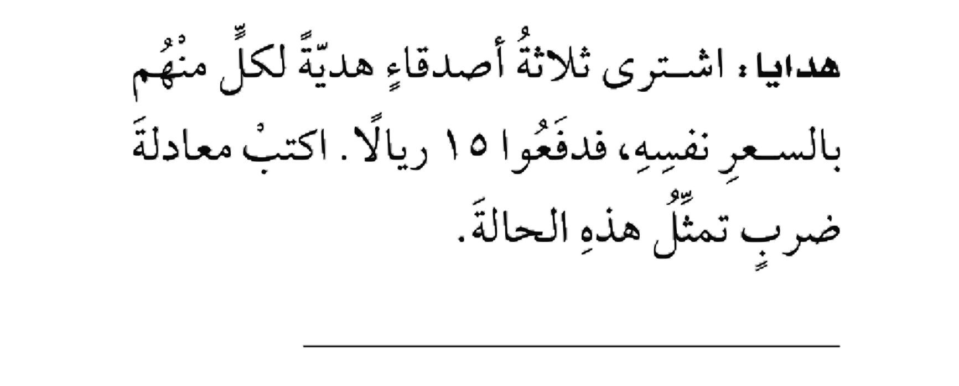

تعزيز مهارة
المهارة ٤: كتابة معادلات الضرب وحلها
أدوات
نشاط
التركيز | فكرة الدرس | مفردات | التدريس | استعد | أمثلة | التدريب | تأكد | مهارات عليا | التقويم | تقويم ختامي | الواجب

Slide 4
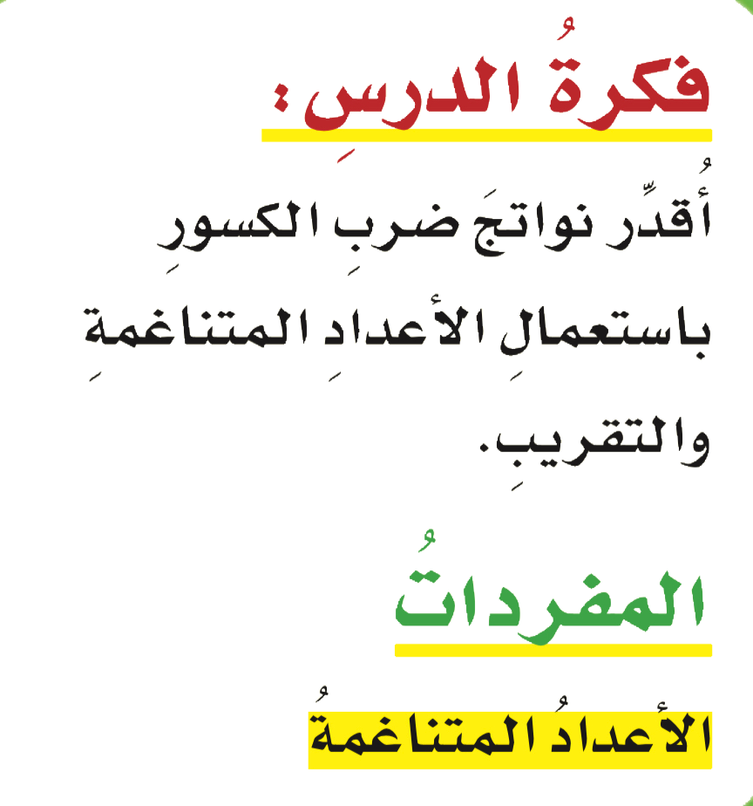
أدوات
فكرة الدرس
المفردات
نشاط
التركيز | فكرة الدرس | مفردات | التدريس | استعد | أمثلة | التدريب | تأكد | مهارات عليا | التقويم | تقويم ختامي | الواجب

Slide 5
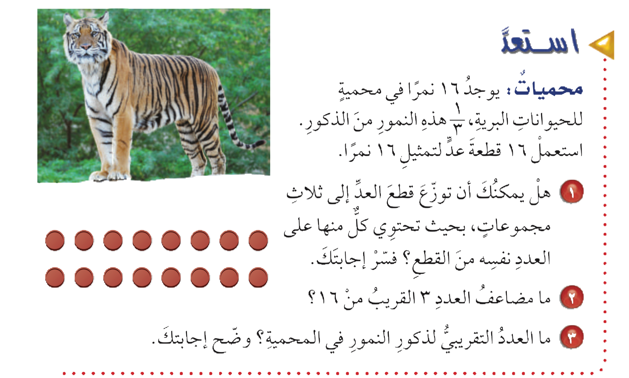
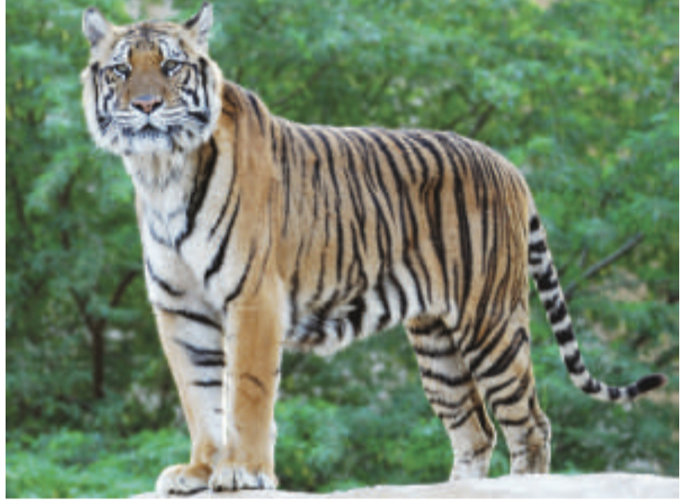
استعد
أدوات
نشاط
التركيز | فكرة الدرس | مفردات | التدريس | استعد | أمثلة | التدريب | تأكد | مهارات عليا | التقويم | تقويم ختامي | الواجب

Slide 6
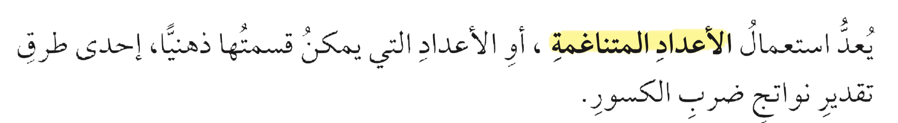
مفردات
أدوات
نشاط
التركيز | فكرة الدرس | مفردات | التدريس | استعد | أمثلة | التدريب | تأكد | مهارات عليا | التقويم | تقويم ختامي | الواجب

Slide 7
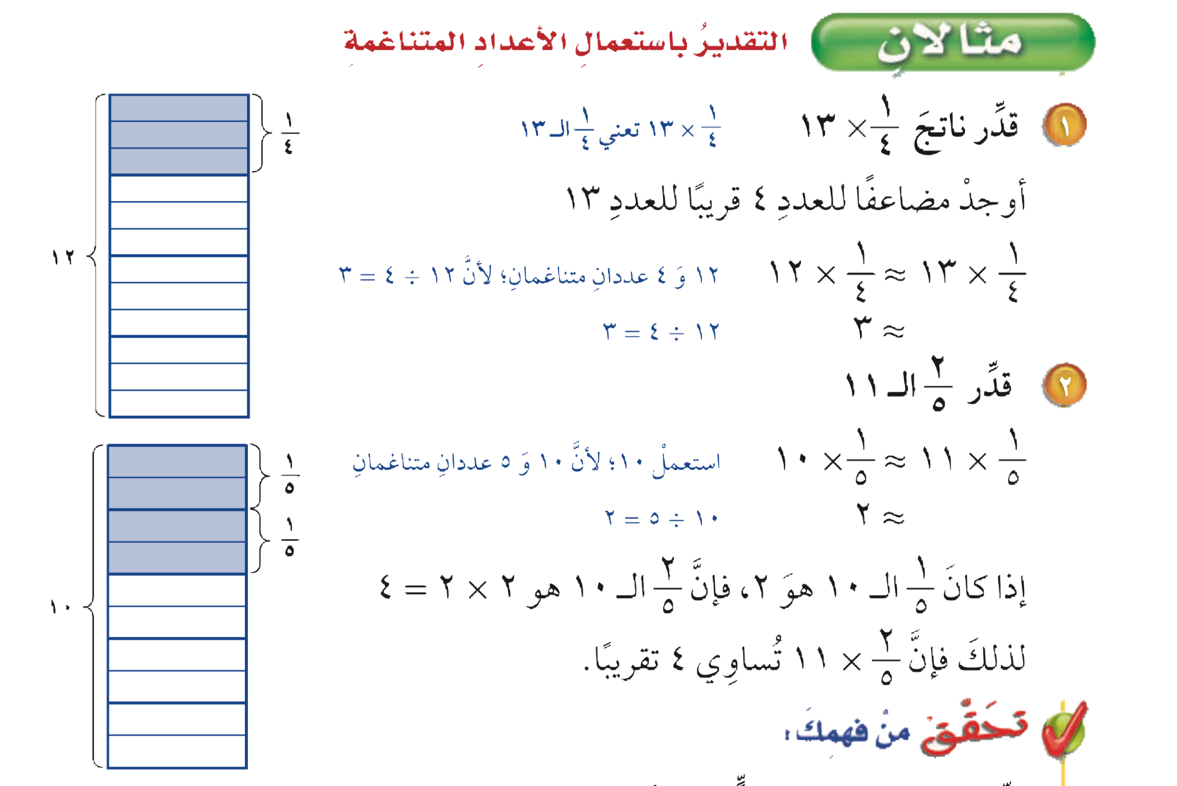
مثالان
أدوات
تحقق من فهمك
نشاط
التركيز | فكرة الدرس | مفردات | التدريس | استعد | أمثلة | التدريب | تأكد | مهارات عليا | التقويم | تقويم ختامي | الواجب

Slide 8
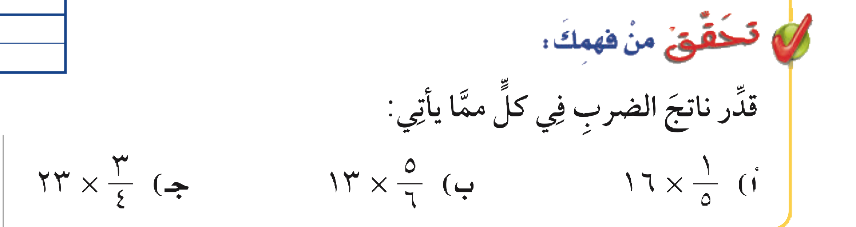

تحقق من فهمك
أدوات
الحل
نشاط
التركيز | فكرة الدرس | مفردات | التدريس | استعد | أمثلة | التدريب | تأكد | مهارات عليا | التقويم | تقويم ختامي | الواجب

Slide 9
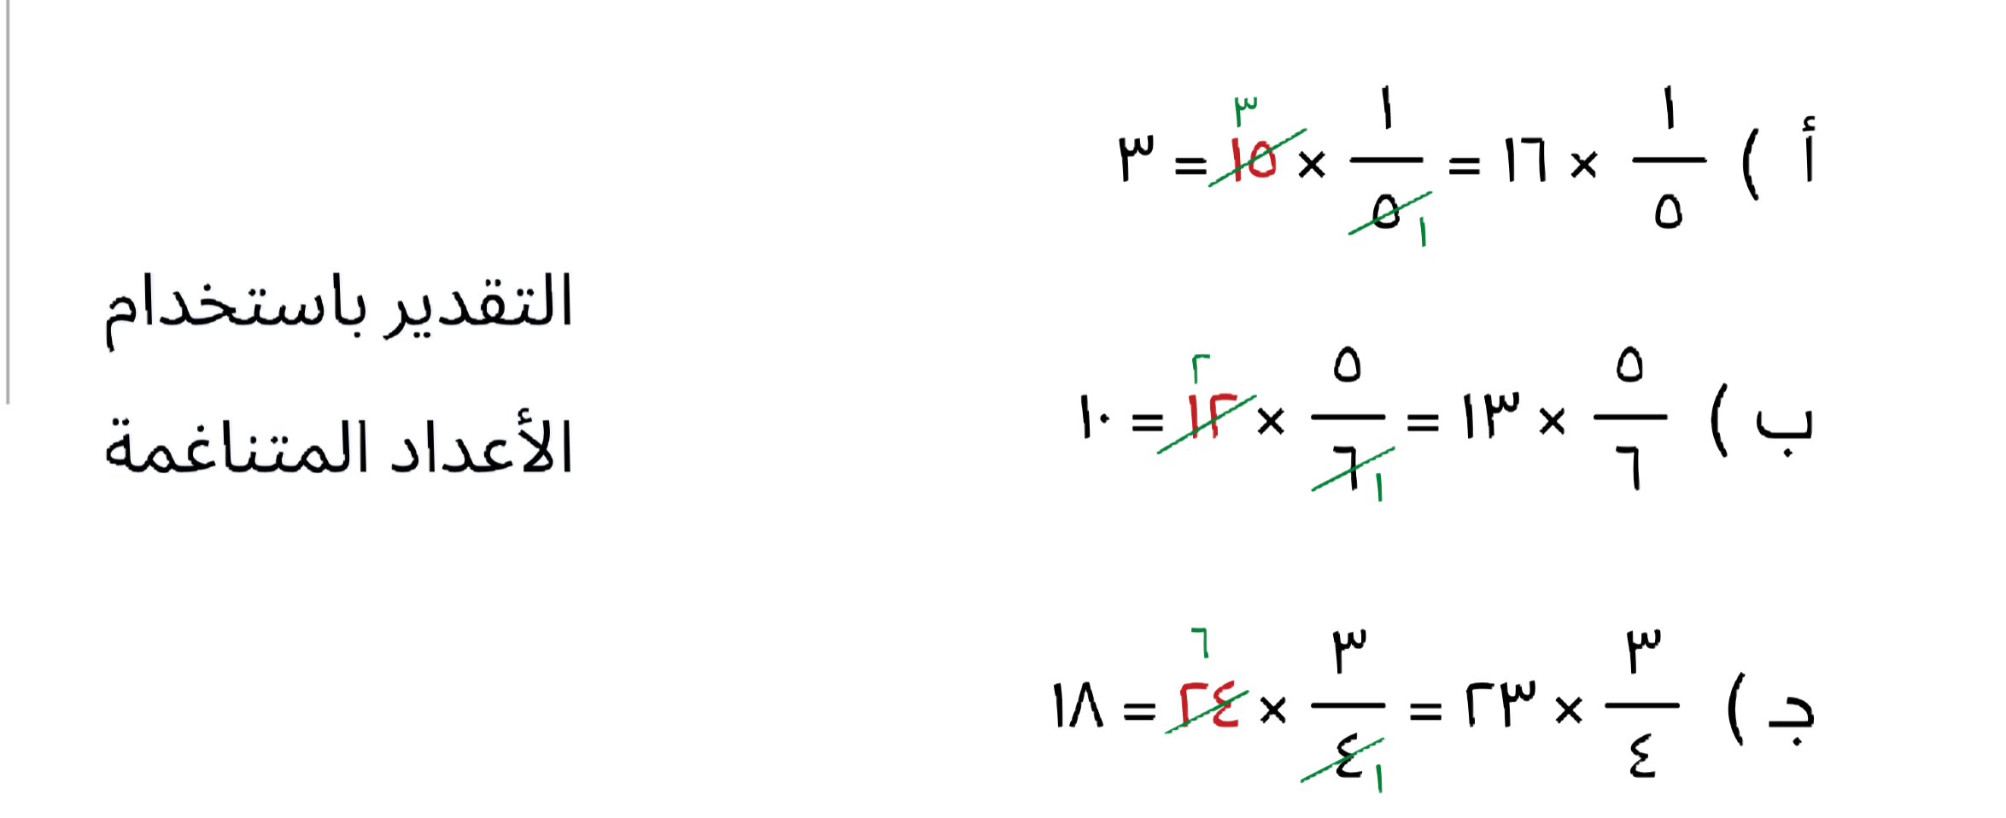
تحقق من فهمك
أدوات
نشاط
التركيز | فكرة الدرس | مفردات | التدريس | استعد | أمثلة | التدريب | تأكد | مهارات عليا | التقويم | تقويم ختامي | الواجب

Slide 10
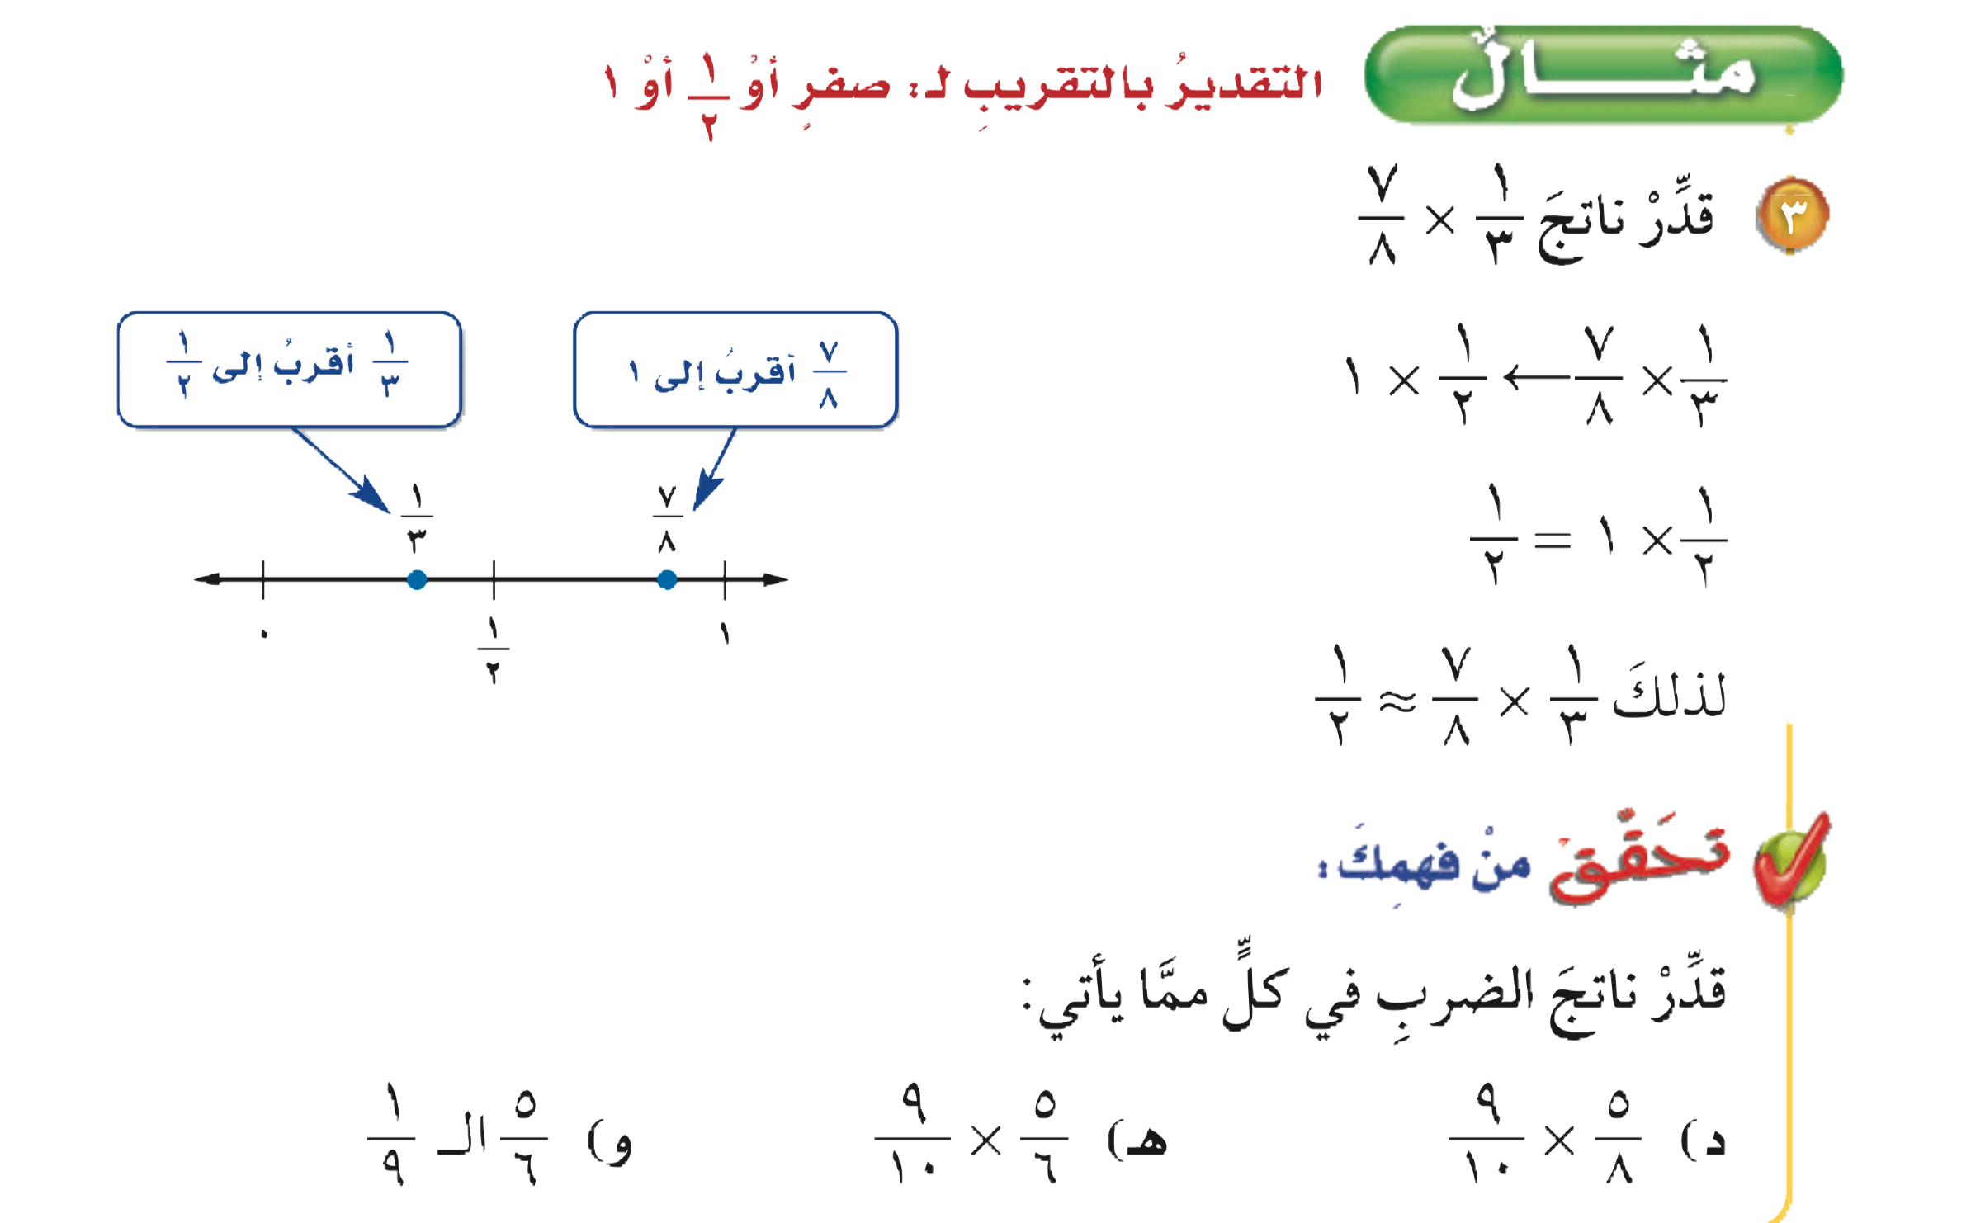
مثال
أدوات
تحقق من فهمك
نشاط
التركيز | فكرة الدرس | مفردات | التدريس | استعد | أمثلة | التدريب | تأكد | مهارات عليا | التقويم | تقويم ختامي | الواجب

Slide 11
تحقق من فهمك
أدوات
الحل
نشاط
التركيز | فكرة الدرس | مفردات | التدريس | استعد | أمثلة | التدريب | تأكد | مهارات عليا | التقويم | تقويم ختامي | الواجب

Slide 12
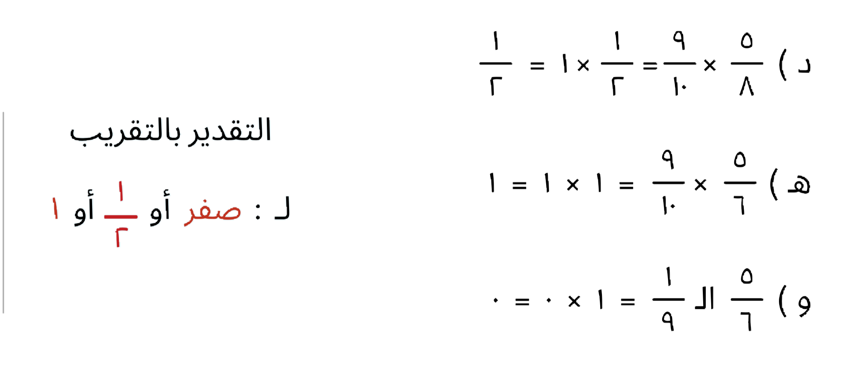
تحقق من فهمك
أدوات
نشاط
التركيز | فكرة الدرس | مفردات | التدريس | استعد | أمثلة | التدريب | تأكد | مهارات عليا | التقويم | تقويم ختامي | الواجب

Slide 13
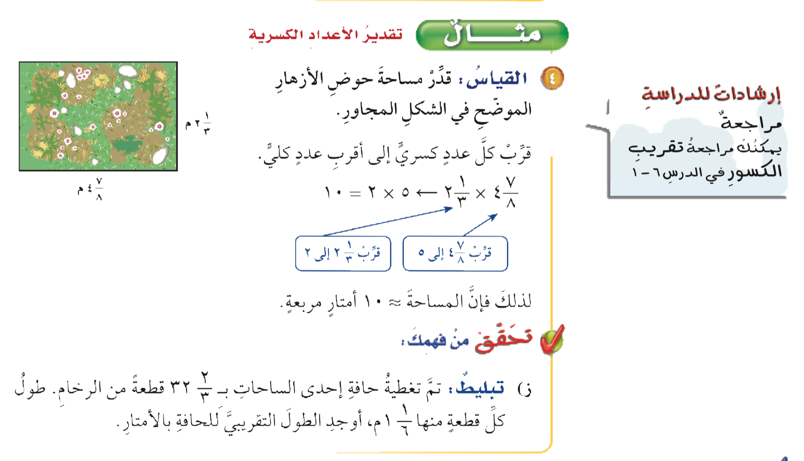
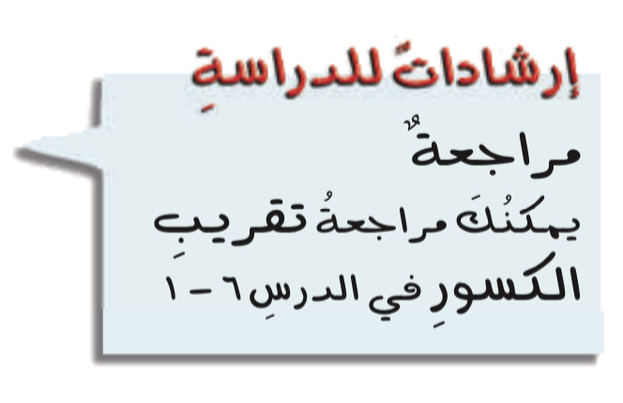
مثال
أدوات
تحقق من فهمك
نشاط
التركيز | فكرة الدرس | مفردات | التدريس | استعد | أمثلة | التدريب | تأكد | مهارات عليا | التقويم | تقويم ختامي | الواجب

Slide 14
تحقق من فهمك
أدوات
الحل
نشاط
التركيز | فكرة الدرس | مفردات | التدريس | استعد | أمثلة | التدريب | تأكد | مهارات عليا | التقويم | تقويم ختامي | الواجب

Slide 15
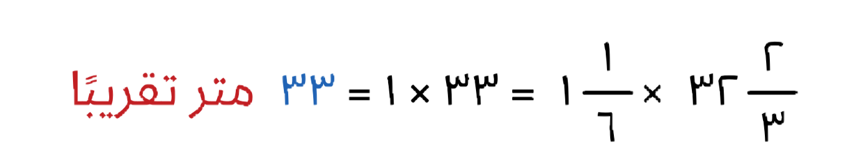
تحقق من فهمك
أدوات
نشاط
التركيز | فكرة الدرس | مفردات | التدريس | استعد | أمثلة | التدريب | تأكد | مهارات عليا | التقويم | تقويم ختامي | الواجب

Slide 16
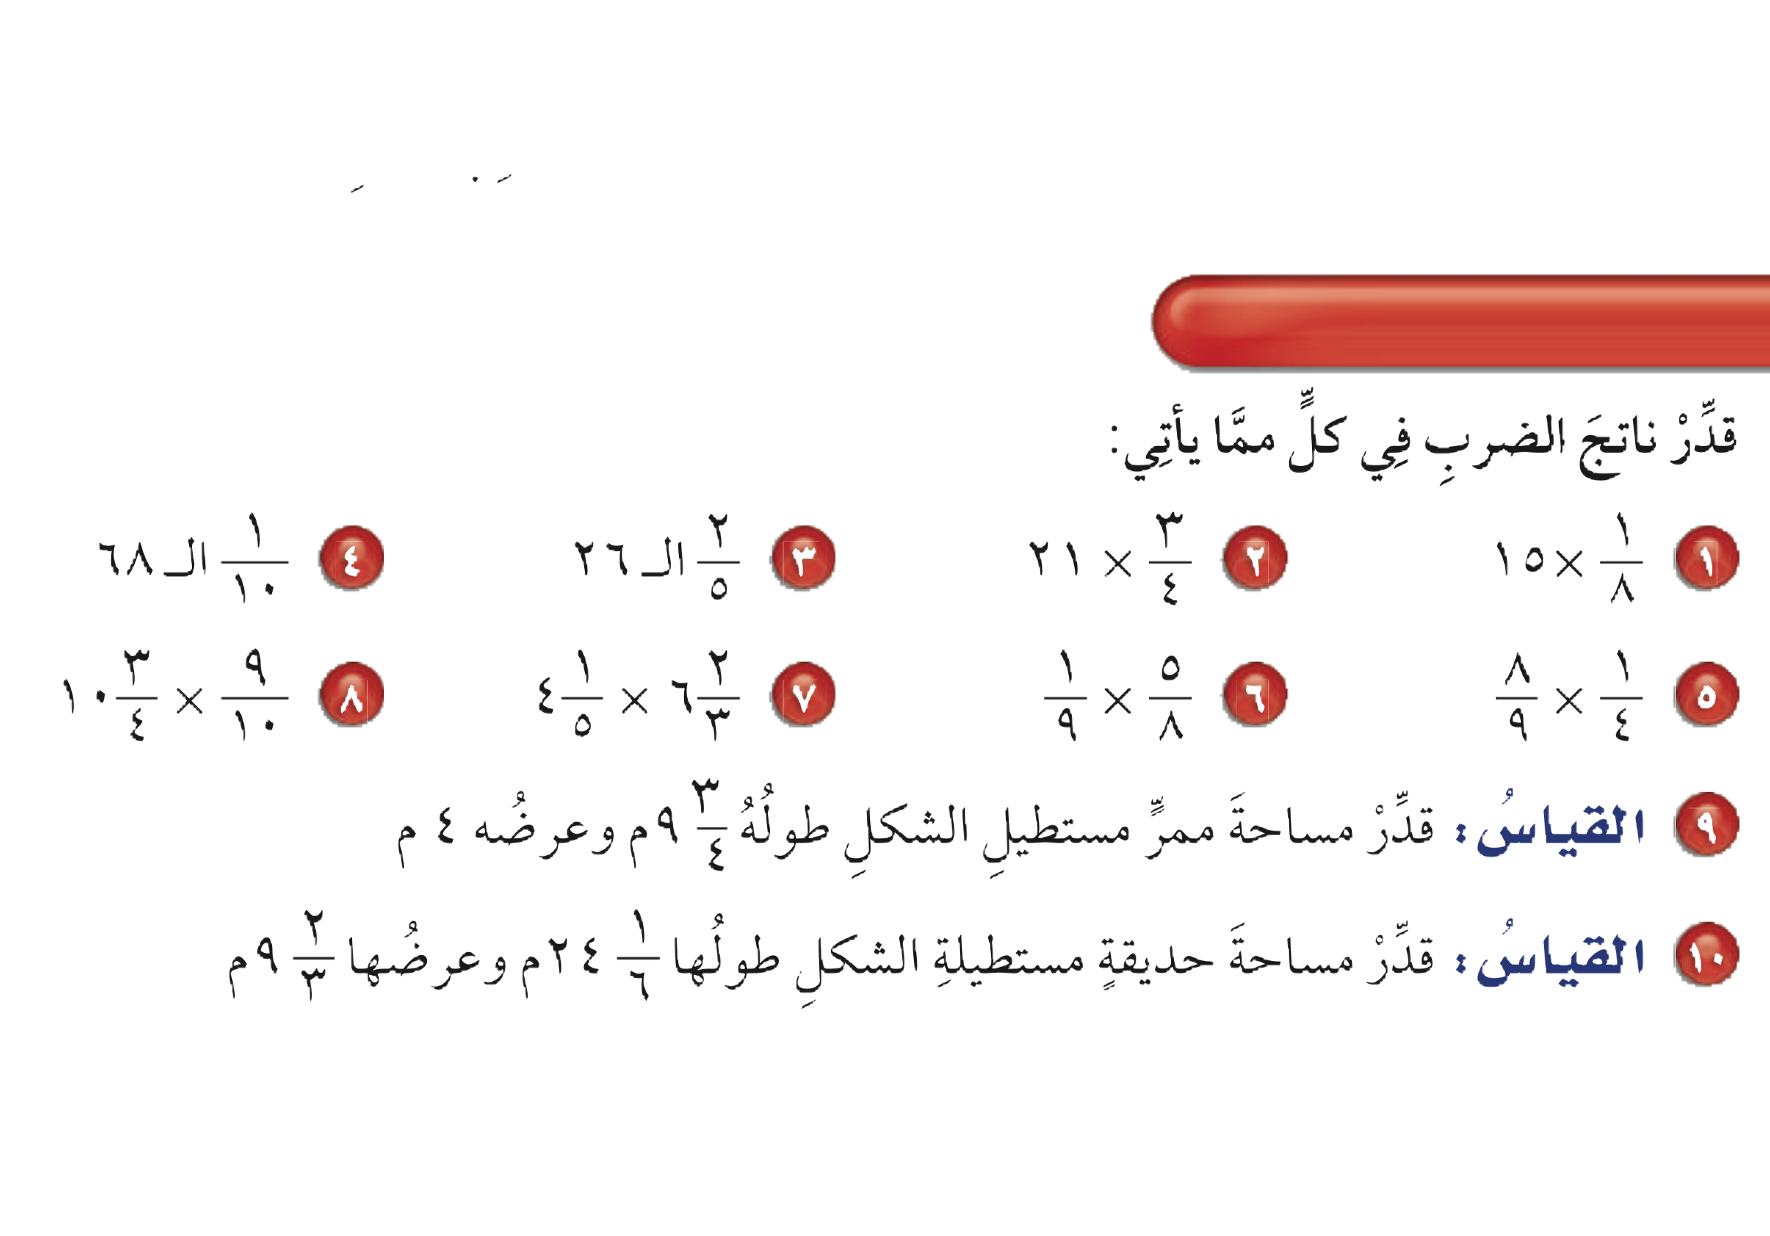
تـــــأكد
أدوات
الحل
نشاط
التركيز | فكرة الدرس | مفردات | التدريس | استعد | أمثلة | التدريب | تأكد | مهارات عليا | التقويم | تقويم ختامي | الواجب

Slide 17
تـــــأكد
أدوات
٢
١
=
١٦
×
=
٨
١٥
٣
=
٢٠
×
=
٤
١٠
٢
=
٢٥
×
=
٥
٧
١
=
٧٠
×
=
١٠
نشاط
التركيز | فكرة الدرس | مفردات | التدريس | استعد | أمثلة | التدريب | تأكد | مهارات عليا | التقويم | تقويم ختامي | الواجب

Slide 18
تـــــأكد
أدوات
الحل
نشاط
التركيز | فكرة الدرس | مفردات | التدريس | استعد | أمثلة | التدريب | تأكد | مهارات عليا | التقويم | تقويم ختامي | الواجب

Slide 19
تـــــأكد
أدوات
=
١
×
٠
٠
=
=
١
٠
٠
×
=
٢
=
٢٨
٤
×
=
٧
=
١١
١١
×
=
١
نشاط
التركيز | فكرة الدرس | مفردات | التدريس | استعد | أمثلة | التدريب | تأكد | مهارات عليا | التقويم | تقويم ختامي | الواجب

Slide 20
تـــــأكد
أدوات
الحل
نشاط
التركيز | فكرة الدرس | مفردات | التدريس | استعد | أمثلة | التدريب | تأكد | مهارات عليا | التقويم | تقويم ختامي | الواجب

Slide 21
تـــــأكد
أدوات
٢
=
٤
×
المساحة
=
٤٠ م
١٠
نشاط
التركيز | فكرة الدرس | مفردات | التدريس | استعد | أمثلة | التدريب | تأكد | مهارات عليا | التقويم | تقويم ختامي | الواجب

Slide 22
تـــــأكد
أدوات
الحل
نشاط
التركيز | فكرة الدرس | مفردات | التدريس | استعد | أمثلة | التدريب | تأكد | مهارات عليا | التقويم | تقويم ختامي | الواجب

Slide 23
تـــــأكد
أدوات
٢
=
١٠
×
المساحة
=
٢٤٠ م
٢٤
نشاط
التركيز | فكرة الدرس | مفردات | التدريس | استعد | أمثلة | التدريب | تأكد | مهارات عليا | التقويم | تقويم ختامي | الواجب

Slide 24
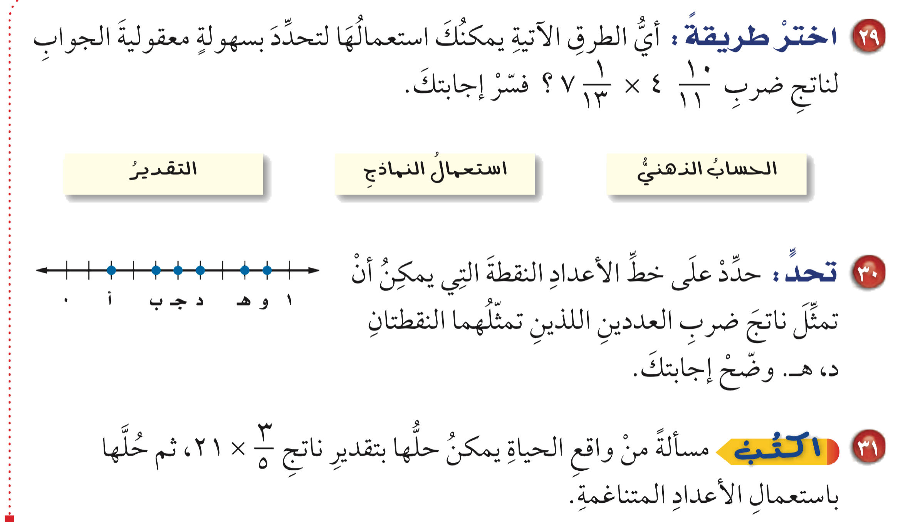
مسائل مهارات عليا
أدوات
الحل
نشاط
التركيز | فكرة الدرس | مفردات | التدريس | استعد | أمثلة | التدريب | تأكد | مهارات عليا | التقويم | تقويم ختامي | الواجب

Slide 25
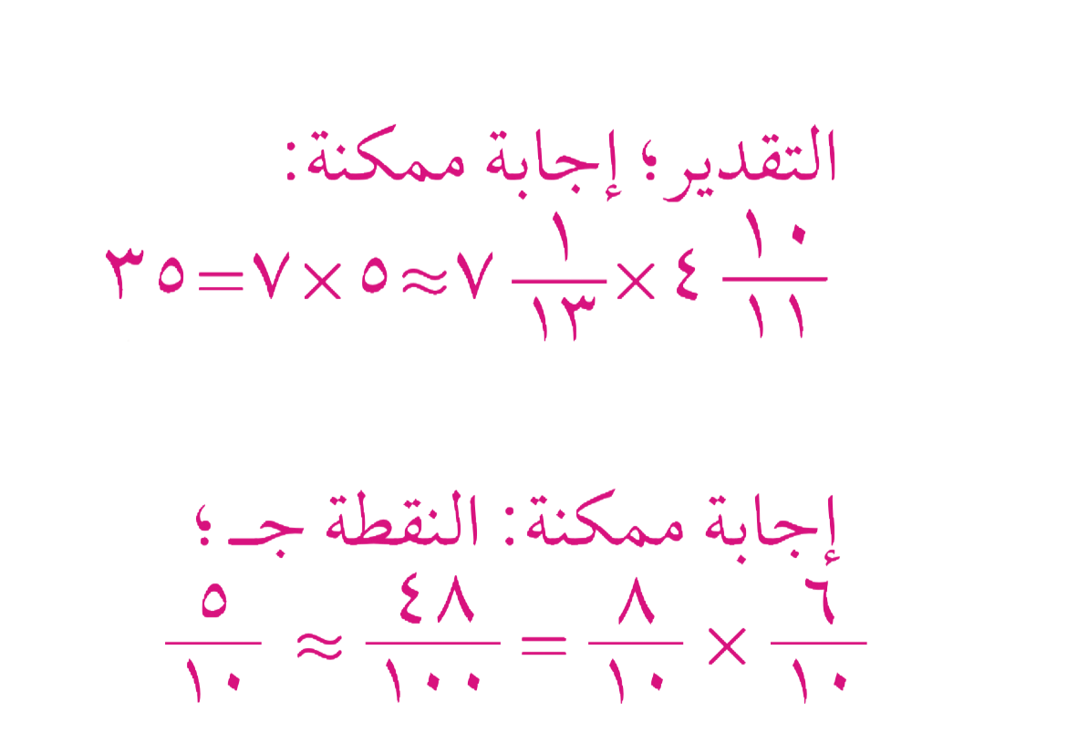
مسائل مهارات عليا
أدوات
نشاط
التركيز | فكرة الدرس | مفردات | التدريس | استعد | أمثلة | التدريب | تأكد | مهارات عليا | التقويم | تقويم ختامي | الواجب

Slide 26
مسائل مهارات عليا
أدوات
الحل
نشاط
التركيز | فكرة الدرس | مفردات | التدريس | استعد | أمثلة | التدريب | تأكد | مهارات عليا | التقويم | تقويم ختامي | الواجب

Slide 27
مسائل مهارات عليا
أدوات
نشاط
التركيز | فكرة الدرس | مفردات | التدريس | استعد | أمثلة | التدريب | تأكد | مهارات عليا | التقويم | تقويم ختامي | الواجب

Slide 28
أدوات
ماذا تعلمت
ماذا أريد أن أعرف
ماذا أعرف
جدول التعلم
نشاط
التركيز | فكرة الدرس | مفردات | التدريس | استعد | أمثلة | التدريب | تأكد | مهارات عليا | التقويم | تقويم ختامي | الواجب

Slide 29

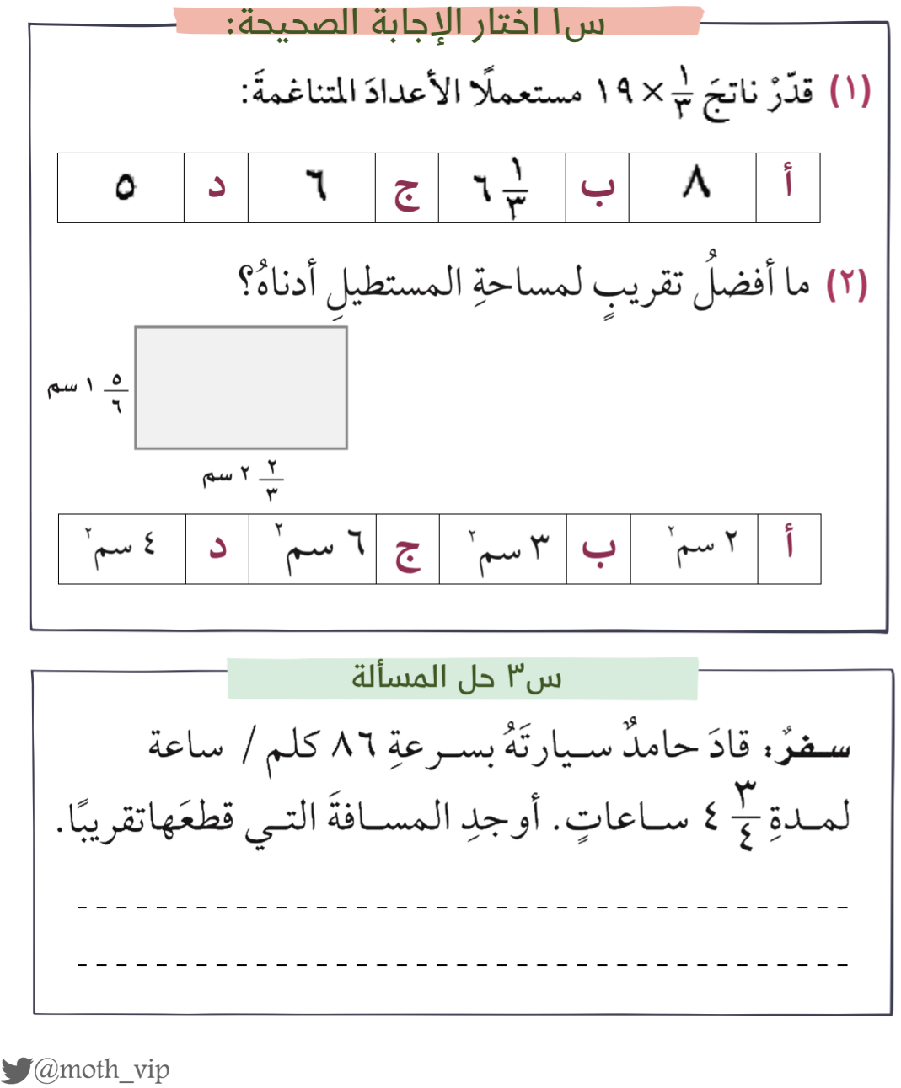

أدوات
تقويم
ختامي
نشاط
التركيز | فكرة الدرس | مفردات | التدريس | استعد | أمثلة | التدريب | تأكد | مهارات عليا | التقويم | تقويم ختامي | الواجب

Slide 30
الواجب
أدوات
سؤال
١١ ، ٢٠ ، ٢٥
صفحة
٤١
ختاماً
إن لم تُقدّم وقتك الثمين وجُهدك وتعبك لأجل هدف عظيم تسعى له فلن تصل إليه.
نشاط
التركيز | فكرة الدرس | مفردات | التدريس | استعد | أمثلة | التدريب | تأكد | مهارات عليا | التقويم | تقويم ختامي | الواجب

